Slide 1

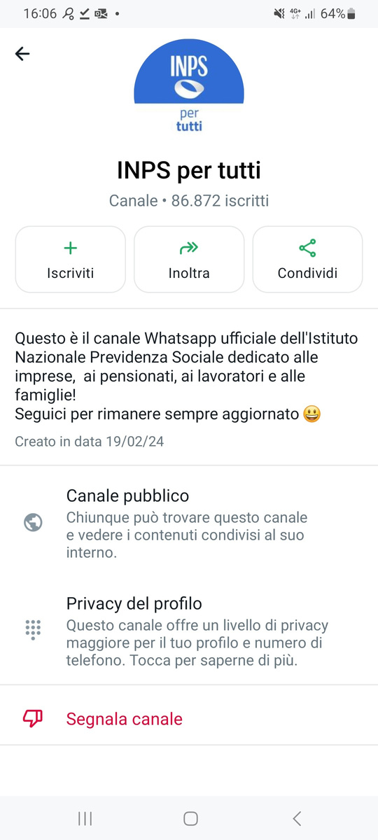
.
INPS per Tutti - WhatsApp
Attivo dal 19 febbraio, il canale “INPS per tutti” è dedicato a imprese, pensionati, lavoratori, famiglie e cittadini, per facilitare la diffusione di informazioni chiare e tempestive.
Ci si può iscrivere al canale con il QR Code presente nelle sedi o attraverso il link:
https://whatsapp.com/channel/0029VaPPgwX3rZZXc88ZQM34

Slide 2
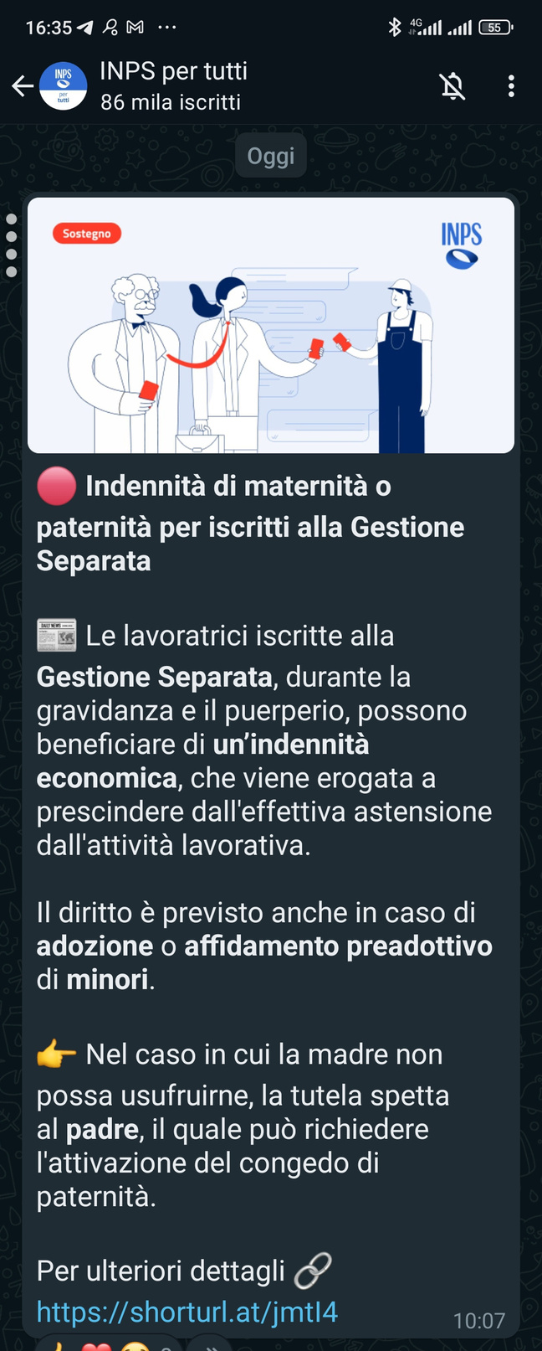
.
INPS per Tutti - WhatsApp
I messaggi sono contraddistinti da elementi grafici di colore diverso in base ai temi oggetto della comunicazione: verde per le imprese e i liberi professionisti, giallo per le informazioni a tema lavoro, arancione per i messaggi su pensione e previdenza, rosso per argomenti come sostegni, sussidi e indennità e, infine, blu per le comunicazioni di carattere istituzionale, come eventi o osservatori.

Slide 3
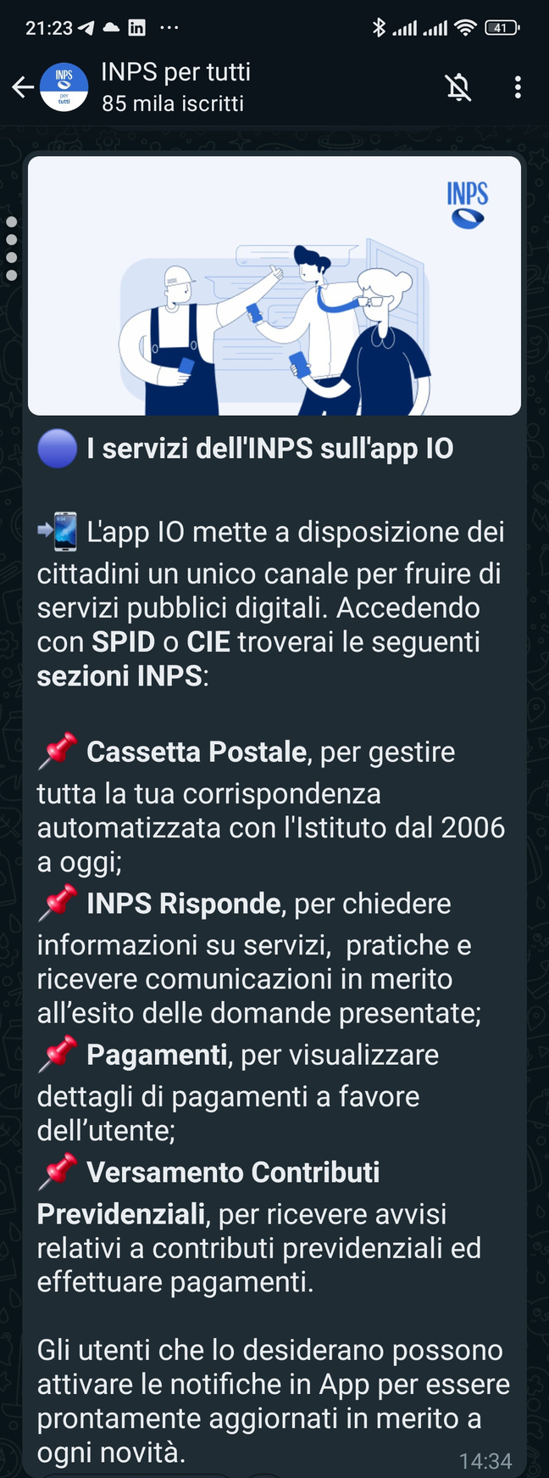
.
INPS per Tutti - WhatsApp
Nel canale WhatsApp troviamo informazioni anche su altri applicativi. Nell’esempio una descrizione dei servizi sull’App IO

Slide 4
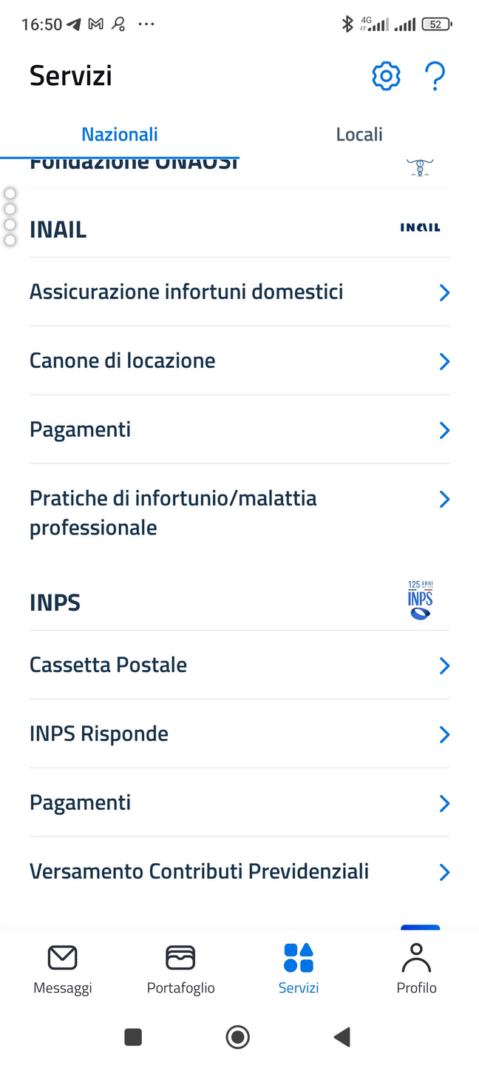
.
INPS per Tutti - L’App IO
Questa è la pagina di accesso ai Servizi INPS all’interno dell’App IO

Slide 5
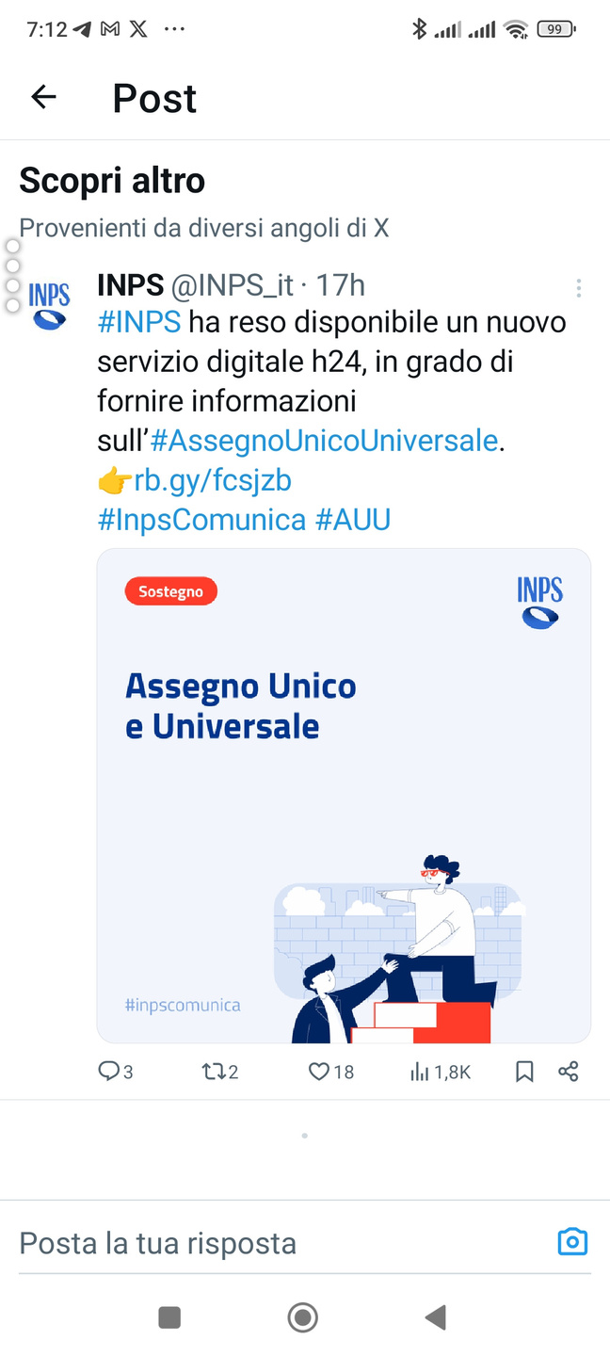
.
INPS per Tutti - L’App X
Forniamo da tempo informazioni prima su Twitter e adesso su X
X @INPS_it

Slide 6
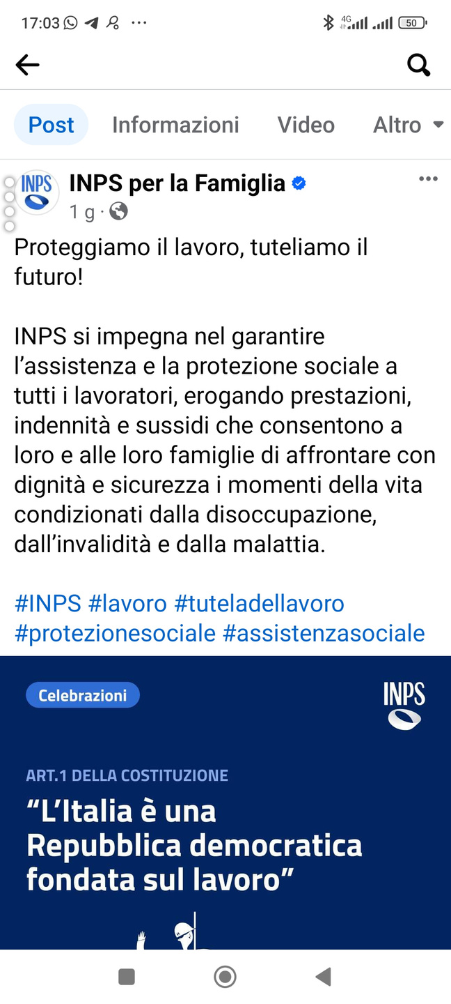
.
INPS per Tutti - Facebook
Non poteva mancare Facebook dove l'INPS è presente con quattro diverse pagine tematiche:
INPS Giovani
INPS per la Famiglia
INPS per i Lavoratori Migranti
INPS - Credito e Welfare dipendenti pubblici

Slide 7
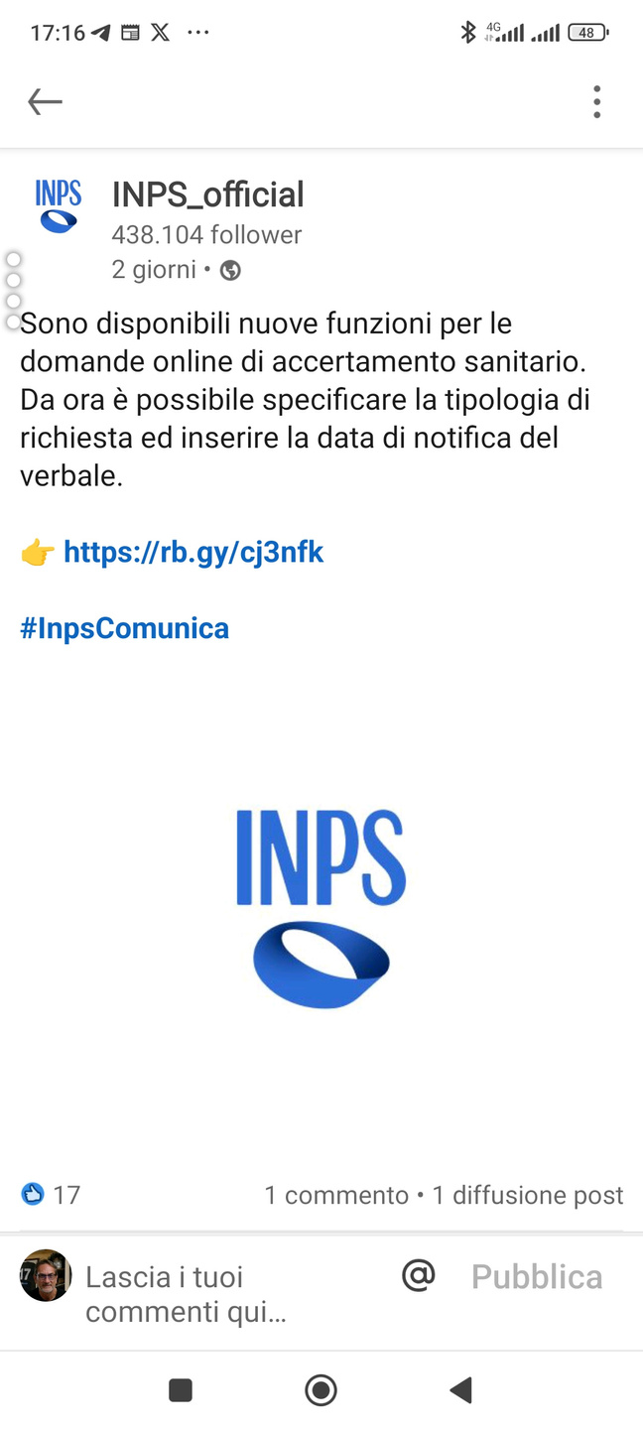
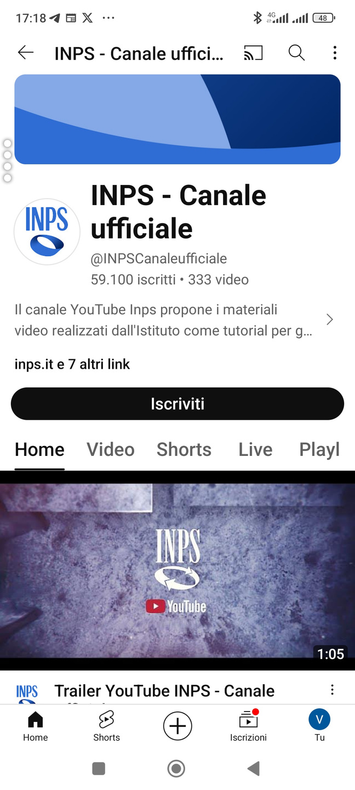
.
INPS per Tutti - Linkedin e YOUTube
I profili Linkedin INPS_official e Ufficio Stampa INPS offrono notizie e informazioni relative alle opportunità di lavoro in Inps veicolando le informazioni sui concorsi pubblici per specifici ruoli.
Il canale YouTube INPS contiene i video relativi alla comunicazione istituzionale e ad altre attività dell’Istituto e le video guide per gli utenti.

Slide 8
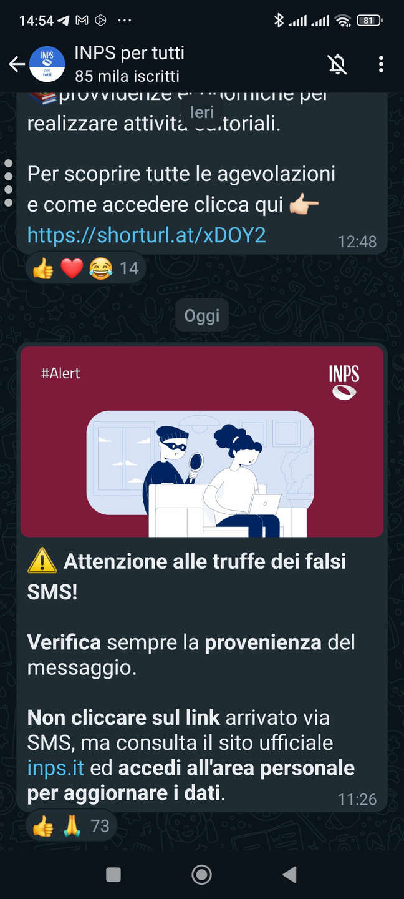
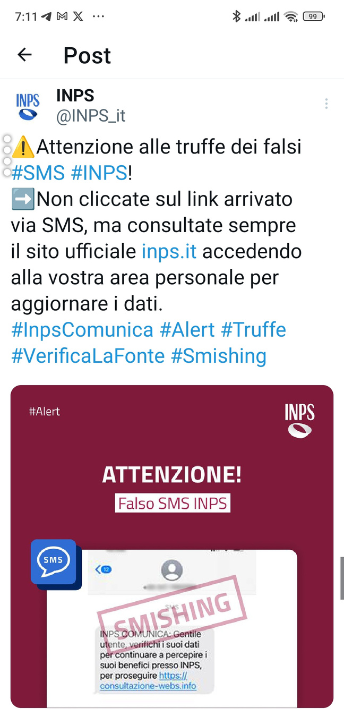
.
ATTENZIONE ALLE TRUFFE
Tutti i profili che abbiamo visto rivestono poi una fondamentale importanza nel fornire agli utenti informazioni tempestive sui tentativi di truffa purtroppo abbastanza frequenti.
Vediamo due esempi di avvisi che sono stati pubblicati negli ultimi giorni.

